Slide 1



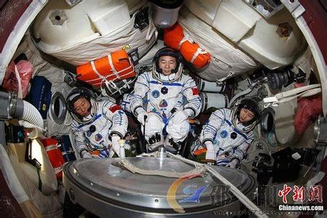
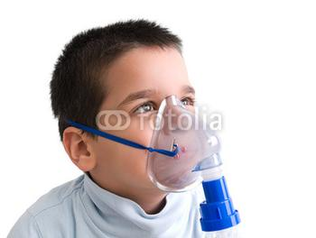
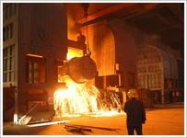
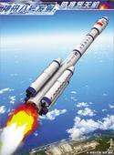


第四单元 我们周围的空气
第三节 氧气

Slide 2

搜索记忆
认识物质
一般思路
⑴氧气是由氧元素组成
⑵氧气是由氧分子构成
组成和构成
⑶一个氧分子是由两个氧原子构成
决定
反映
⑷氧气具有助燃性
化学性质
⑸氧气是无色无味的气体
性质
⑹氧气密度大于空气
物理性质
决定
反映
⑺氧气不易溶于水
⑻固氧淡蓝色雪花状固体
液氧淡蓝色液体
⑼供给呼吸
用途
⑽支持燃烧
制备

Slide 3
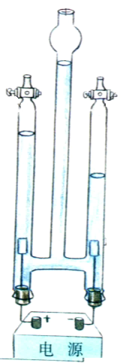
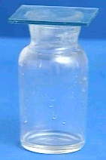

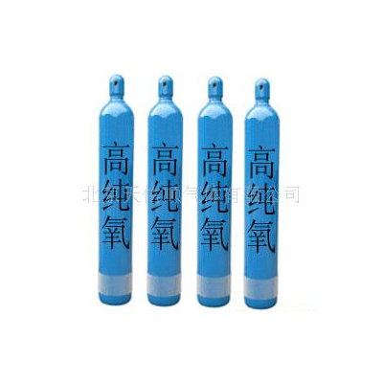
氧气的物理性质
通常状况下为
无色、无味的气体
色味态：
密度：
密度比空气大
水溶性：
不易溶于水
三态变化：
-183℃
-218℃
氧气
液氧
固氧

Slide 4

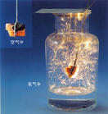
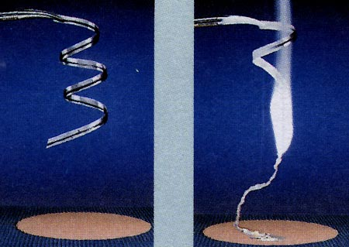

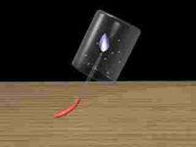
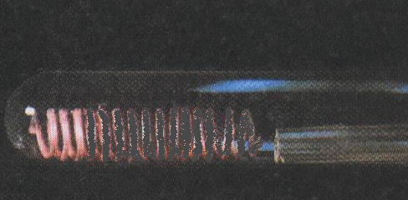
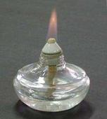

P
C
根据已有经验氧气
可与哪些物质反应?
Mg
H₂
酒精C₂H₅OH
Cu

Slide 5
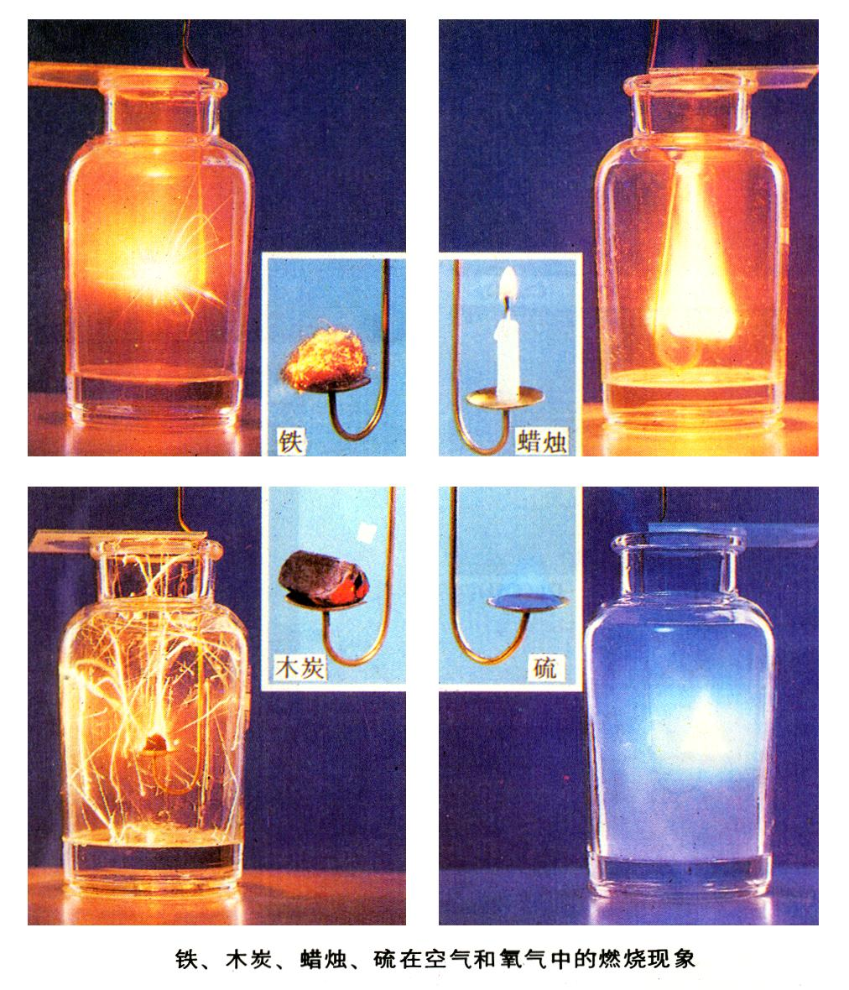

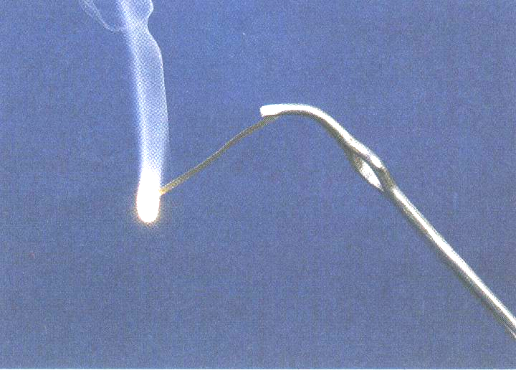
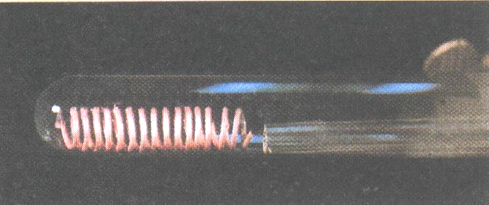
非金属单质
C
H₂
P
O₂
C₂H₅OH
Mg
Cu
金属单质
化合物

Slide 6
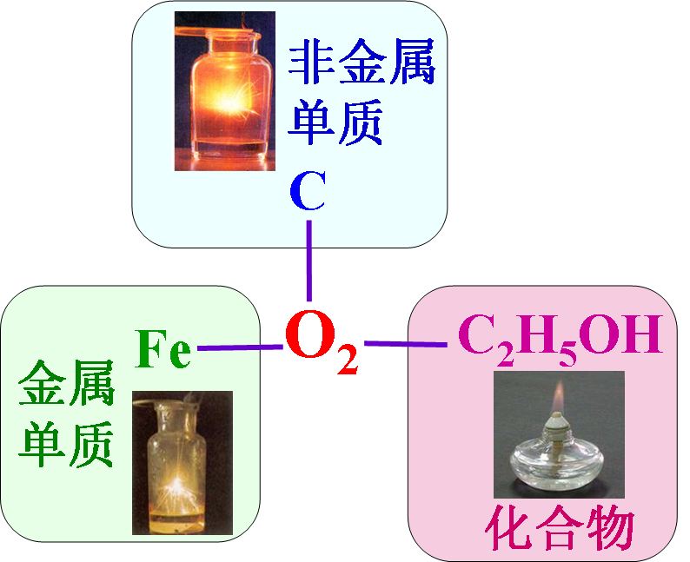
氧气的化学性质——助燃性
观察化学实验的方法：
化学变化前: 观察参与反应的物质的色、态、味。
化学变化中: 观察化学反应过程中伴随的现象
(发光、变色…）。
化学变化后: 观察生成的物质的色、态、味。
（若生成物为无色无味的气体，需设计实验间接观察）
本节课注意对比观察物质在空气中、氧气中燃烧现象的差异

Slide 7

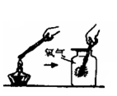
氧气的化学性质——与非金属单质反应
实验探究
1.木炭与氧气反应
友情提示：
*对比观察木炭在空气中、氧气中燃烧现象的差异。
*用镊子夹取一小块木炭在往盛满氧气的集气瓶内放之前，应在酒精灯上灼烧至红热。
*红热的木炭应缓慢插入盛满氧气的集气瓶。
*实验中请注意安全、规范的操作。
木炭在氧气中燃烧生成什么物质？如何验证？

Slide 8
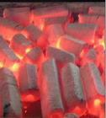
1.木炭与氧气反应
① 在空气中发红光，
在氧气中发白光
现象
②产生使澄清石灰水变浑浊的气体
③放热
分组实验

Slide 9
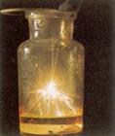
氧气的化学性质——与金属单质反应
实验探究
2. 铁丝与氧气反应
友情提示：
*对比观察铁在空气中是否燃烧，并观察铁在氧气中燃烧的现象。
*用镊子夹取弯成螺旋状的铁丝，用酒精灯引燃铁丝下端的火柴，待火柴燃烧约三分之一时，移入底部存有少量水的集气瓶内。
*铁丝应缓慢插入盛满氧气的集气瓶。
*实验中请注意安全、规范的操作。
铁丝在氧气中燃烧生成什么物质？

Slide 10
氧气的化学性质——与金属单质反应
实验探究
2. 铁丝与氧气反应
①铁丝在空气中不燃烧，
在氧气中剧烈燃烧，火星四射。
②产生黑色的固体
③放出大量的热
现象
演示实验

Slide 11
反思交流
细铁丝在氧气中燃烧的实验
实验注意事项：
集气瓶底盛少量水或细沙的原因
防止高温熔落物溅落到集气瓶底，炸裂集气瓶。
细铁丝一端绑有火柴
提供高温条件，引燃细铁丝
细铁丝弯成螺旋状
聚拢热量

Slide 12
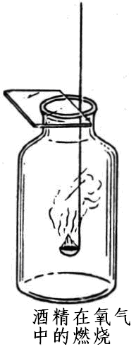
氧气的化学性质——与化合物反应
实验探究
3.酒精与氧气反应
友情提示：
*对比观察酒精在空气中、氧气中燃烧现象的差异。
*取4-5滴酒精放于燃烧匙中，并在空气中点燃。
*盛有酒精的燃烧匙应缓慢插入盛满氧气的集气瓶。
*实验中请注意安全、规范的操作。
酒精在氧气中燃烧生成什么物质？如何验证？

Slide 13
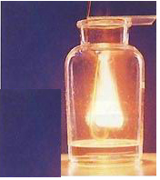
3.酒精与氧气反应
①在氧气中剧烈燃烧，发出白光
②集气瓶内壁有小液滴
③产生使澄清石灰水变浑浊的气体
④放热
现象
演示实验

Slide 14
思考:
物质在空气与在氧气中燃烧的剧烈程度明显不同，原因是什么？

Slide 15
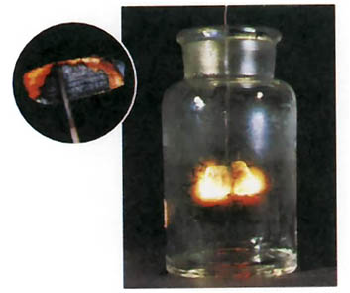
微观探秘
木炭与氧气反应反应微观过程是怎样的？

Slide 16
分子未破裂,为无效碰撞!
分子破裂,为有效碰撞!
氧原子
碳原子

Slide 17
分子未破裂,为无效碰撞!
分子破裂,为有效碰撞!

Slide 18
分子未破裂,为无效碰撞!
分子破裂,为有效碰撞!

Slide 19

分子未破裂,为无效碰撞!

Slide 20
微观探秘
参照微观示意图，思考问题：物质在空气与在氧气中燃烧的剧烈程度明显不同，微观原因是什么？

Slide 21
观念提升
宏观：
反应物的浓度
影响化学反应剧烈程度的因素
微观：
微粒发生的有效碰撞机率
化学反应是可控的！

Slide 22
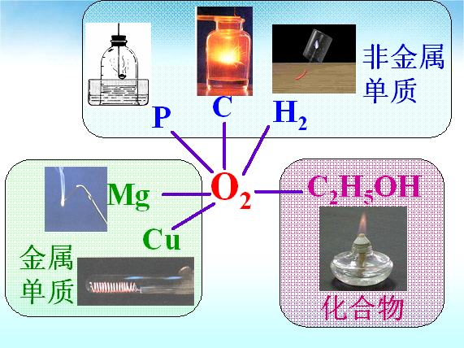
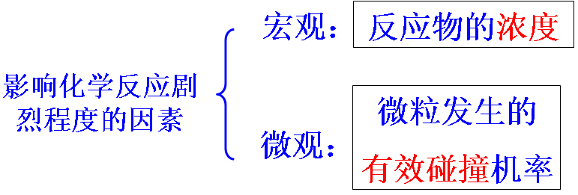

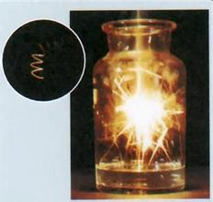
观念提升
分类研究，化繁为简
对比实验 控制变量
木
炭
铁
丝
化学反应是可控的

Slide 23
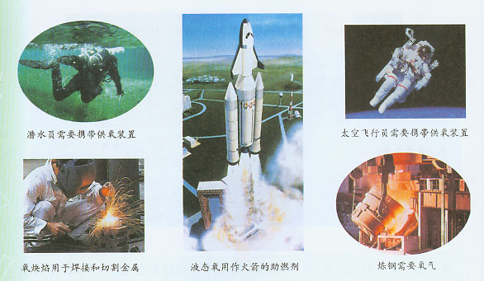
氧气的用途

Slide 24
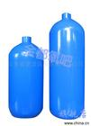
学以致用
氧气（O₂)
供 给 呼 吸
支 持 燃 烧
动植物呼吸 医疗 登山 潜水 航空等
氧炔焰
氢氧焰
富氧炼钢
液氧炸药等

Slide 25
氧化反应
释放热量
物质跟氧气发生的反应属于氧化反应。

Slide 26
资料卡
化合反应与氧化反应之间的关系？
判断：化合反应一定是氧化反应
氧化反应一定是化合反应
①碳+氧气 二氧化碳
点燃
点燃
②铁 + 氧气 四氧化三铁
点燃
③石蜡+氧气 二氧化碳 + 水
④二氧化碳+水 碳酸
氧化反应
化合反应
√
并列关系
包含关系
交叉关系

Slide 27

我实践我快乐我收获

Slide 28
本节收获
1.氧气的物理性质
知识方面：
2.氧气的化学性质
3.氧气的用途
4.氧化反应
1.研究气体物质的一般顺序
能力方面：
2.分类研究物质的方法
3.对比探究实验
1.分类观
观念提升：
2.认识物质、改造物质、应用物质
3.化学反应是有条件的
化学反应是可控的

Slide 29
作业：
必做：学案
选作：新课堂第四单元第三节二课时

Slide 30
谢谢惠听

Slide 31

请你小结
组成结构
制备
助燃性
氧气
决定
体现
(O₂)
化学性质
决定
性质
用途
体现
物理性质
供给呼吸
支持燃烧
色、态、味、溶解性、密度

